Slide 1
HMR 수주 예측 및 공정 최적화를 통한 매출액 증대
A4
김용빈, 박규리, 서원교, 이경민, 이정균, 정준영, 정한나

Slide 2
<목차>
1.
추진 배경
4.
분석 결과
2.
현상 및 개선 기회
5.
Vital Few 도출
3.
분석 계획
6.
개선안 및 적용방안

Slide 3
1. 추진 배경

Slide 4
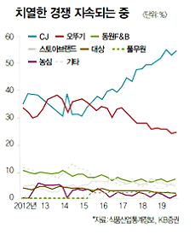
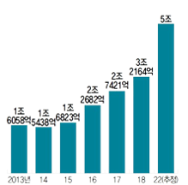
1. 추진배경
HMR 식료품 시장 규모는 증가 추세이나 당사의 매출액은 지속 하락
※ HMR(Home Meal Replacement): 가정 간편식
<HMR 시장 현황>
<국내 주요 HMR 기업 현황>
<21년 자사 매출액 감소 현상>
[단위: 원]
자료 : 농립축산식품부, 한국농촌경제연구원
[단위: %]
자료 : 식품산업통계정보, KB증권
[단위: %]
HMR 시장 지속 성장
간편가정식 시장 내 치열해진 경쟁
21년 1분기 대비 매출액 감소 현상
QCD 관점에서 수요예측 및 불량발생원인 도출을 통한 매출 증대

Slide 5
2. 현상 및 개선기회

Slide 6
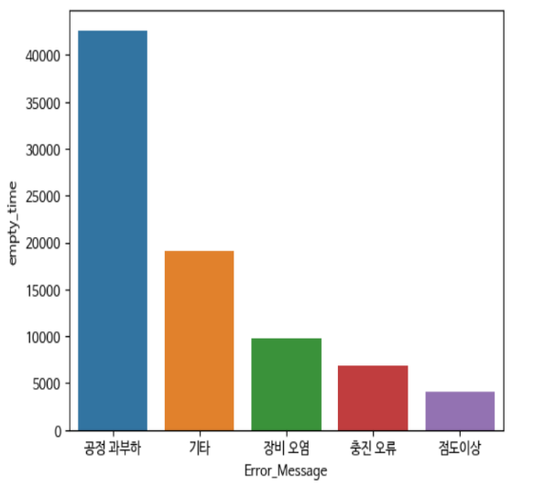
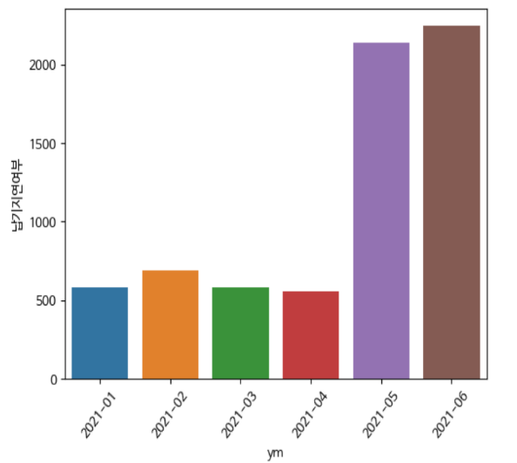
2. 현상 및 개선 기회
급격한 수요 증가로 대량 생산 과정 중 불량 제품의 비중이 급등하여 납기 지연
<대량 수주 대응 어려움>
<품질 불량>
<납기 지연>
공정 과부하
4.5%
100개 중 4개 불량 발생
생산라인을 고려한 수주
최적조건 도출을 통한 불량률 개선
수요 예측을 통한 Lead Time 단축
※ Lead Time: 상품의 주문일시와 인도일시 사이에 경과된 시간
개선 목표: 제품 불량률 Zero Defects, 전분기 대비 매출액 40%증가

Slide 7
3. 분석 계획

Slide 8
3. 분석 계획
1) 분석 계획
제품수주데이터(1,653,821rows x 13columns)
제품생산데이터(1,074rows x 12columns)
- 제품오류데이터(24,069rows x 13columns)
- 제품정보데이터(2,834rows x 3columns)
목적 | 분석방법 | 주요내용 |  | 담당자 | 비고
생산라인을 고려한 수주 | Line plot | 월별 출고량 파악 (Y: 출고수량, X:생산일자) | 세 개를 파악한 후 비교 | 김용빈 | 밥류와 소스류를 분류하여 분석진행
 |  | 월별 불량 개수 파악 (Y: 불량 개수, X:생산일자) |  | 정한나
 |  | 월별 수주량 파악 (Y: 생산량, X:생산일자) |  | 박규리
 | 시계열 분석 | 수주량 예측 (Y : 품목명 X : 수주일자 ) |  | 정준영
최적조건 도출을 통한 불량률 개선 | Bar chart | 불량률이 높은 제품 파악 (Y: 불량 빈도, X: 품목명) |  | 김용빈
 | Pareto chart Bar chart | 불량 발생빈도 파악 |  | 정한나
 | 통계적검정 | 비모수통계검정을 통한 온도의 유의성 판단 |  | 이경민
 | 추후 삽입 | 변수 간의 상관관계 파악 |  | 김용빈
 | SVM | 예측 모델을 통한 최적조건 도출 (Y: 불량여부, X: 온도, 압력, 생산라인, 작업장) |  | 이정균 정한나 박규리
 | Desision Tree
 | Random Forest
 | Gradient Boost
 | XgBoost
공정 개선을 통한 lead time 단축 | 시계열 분석 | 불량률 상위 제품의 납기일 - 수주일 |  | 서원교

Slide 9
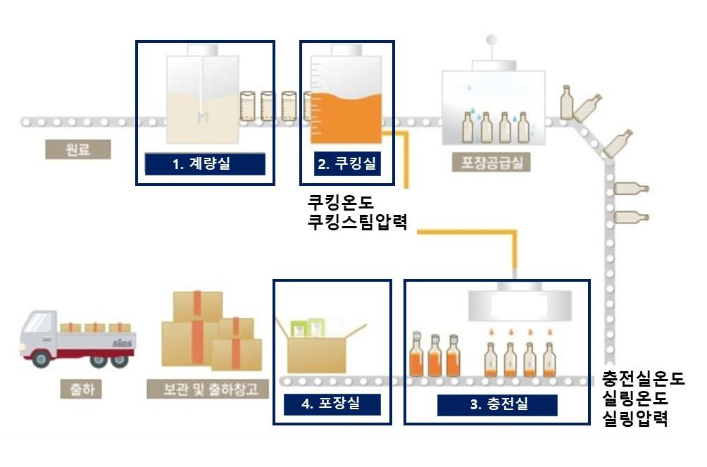
3. 분석 계획
2) 공정 프로세스
각 공정 작업장 중 충전실에서 가장 많은 불량이 발생하고 있음 확인해본 결과, 불량률에 영향을 끼칠 변수들이 충전실에 다량 포함된 상태로 충전실·실링 온도 및 실링압력에 대해 분석 필요
전체데이터 | 밥류 | 소스류 | 합계
양품 | 9,692(95.5%) | 13,208(95.5%) | 22,900
불량 | 454(4.5%) | 616(4.5%) | 1,070
합계 | 10,146 | 13,824 | 23,970
오류조치시간 | 밥류 | 소스류 | 합계(분)
총 오류조치시간 | 47,069 | 160,958 | 208,027
평균오류조치시간 | 103.7 | 261.3 | 365

Slide 10
4. 분석 결과

Slide 11
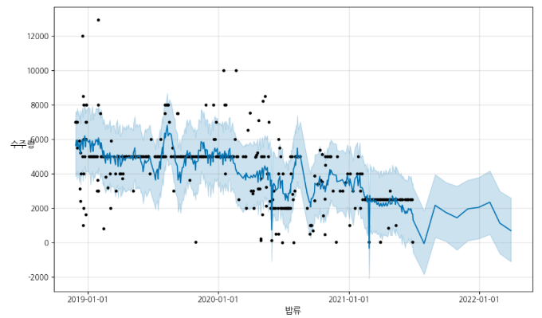
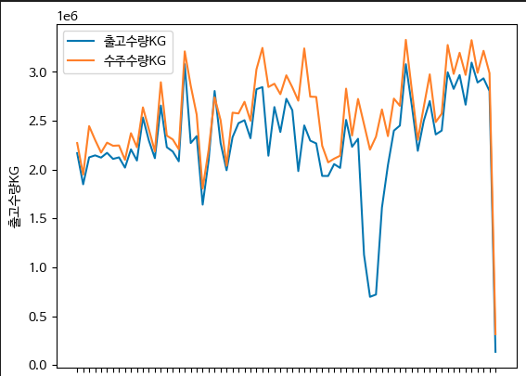
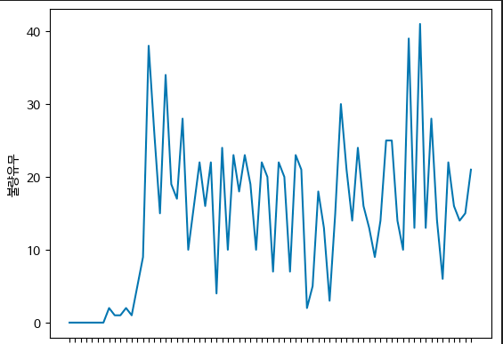
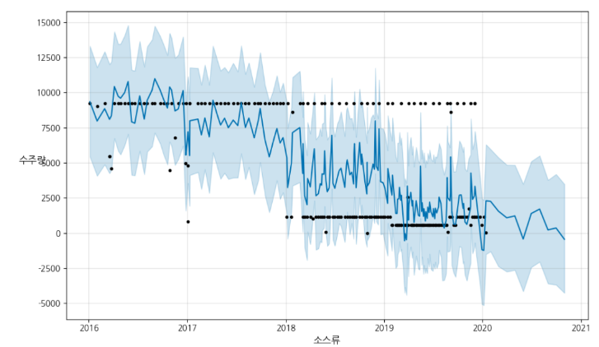
4. 분석 결과
1) 월별 출고량 및 수주량
게살볶음밥에 대한 수주량 예측
마요네즈3.2kg의 향후 10개월 수주량 예측
납기월

Slide 12
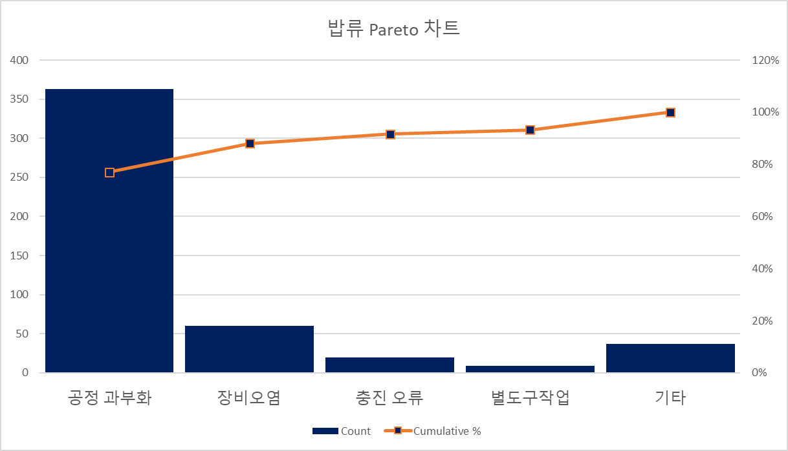
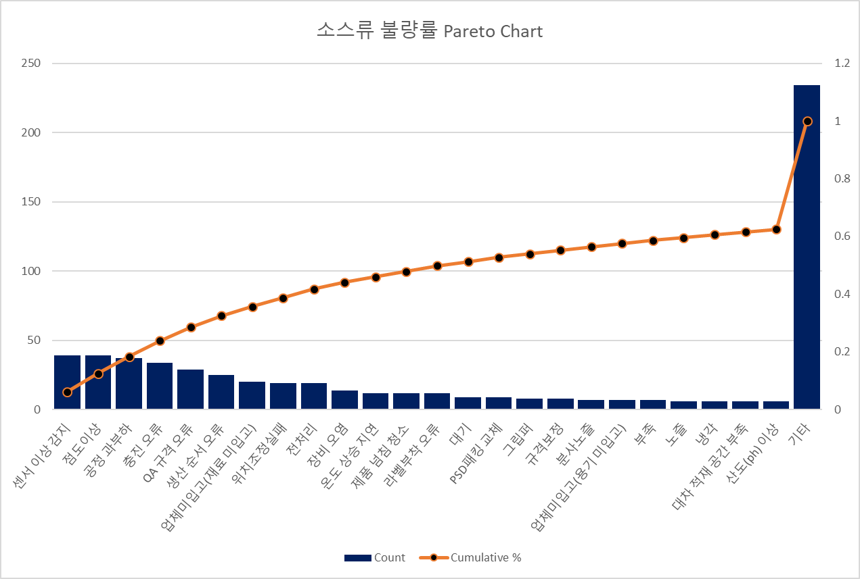
4. 분석 결과
- 밥류 및 소스류에서 상위 10개의 불량제품을 확인해본 결과 밥류에서는 볶음밥 종류, 소스류에서는 마요네즈 종류가 불량이 많이 발생하는 것을 확인 => (아직 개선방안에 대해 찾지 못했습니다.)
가장 많이 발생하는 불량 원인을 파레토도 차트를 이용하여 확인한 결과, 밥류에서는 공정과부하로 인한 불량 원인이 가장 많으며 소스류에서는 다양한 원인을 통해 불량이 발생하는 것을 확인 -> (기타가 너무 많아 개선방안을 어떻게..할지..)
밥류
소스류

Slide 13
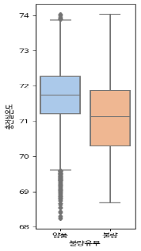
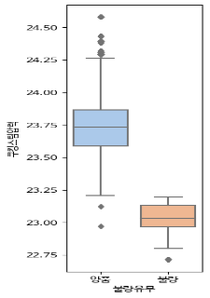
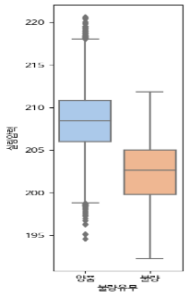
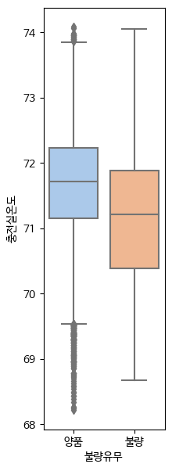
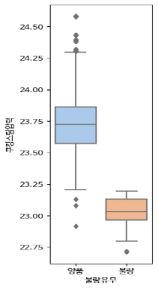
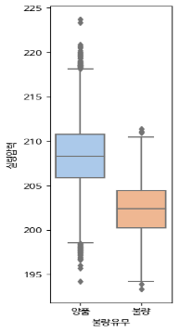
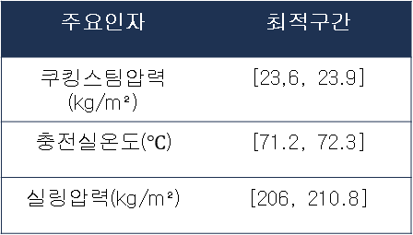
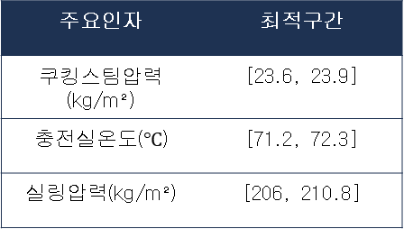
4. 분석 결과
각 작업장 별 불량 빈도를 확인한 결과, 각 품목 종류에 따라 특정 공정단계에서 불량이 많이 확인됨
-> 따라서 각 품목 분류 별, 작업장 별 모니터링을 실시해, 품질을 유지하기위한 조치가 필요
각 공정의 온도 및 압력의 최적 구간을 도출 한결과, 밥류 및 소스류 모두 동일한 최적 구간임을 확인
-> 관리도를 이용해 최적구간에서 벗어나지 않도록 실시간 조치
▼ 품목 별 공정 단계에서 불량 빈도수
▼ 품목 별 각
밥류
소스류
주요인자 | 최적구간
쿠킹스팀압력($\text{kg}\text{/}\text{m}\text{²}$) | [23.6, 23.9]
충전실온도($℃$) | [71.2, 72.3]
실링압력($\text{kg}\text{/}\text{m}\text{²}$) | [206, 210.8]
주요인자 | 최적구간
쿠킹스팀압력($\text{kg}\text{/}\text{m}\text{²}$) | [23,6, 23.9]
충전실온도($℃$) | [71.2, 72.3]
실링압력($\text{kg}\text{/}\text{m}\text{²}$) | [206, 210.8]

Slide 14
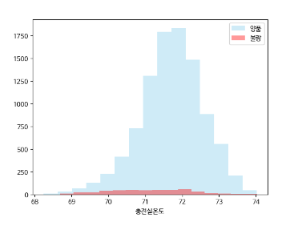
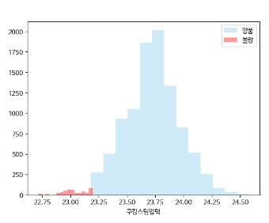
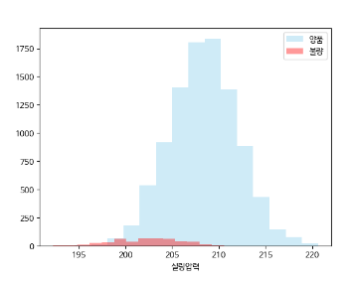
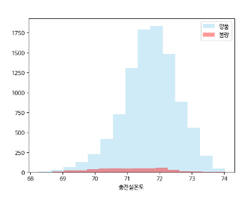
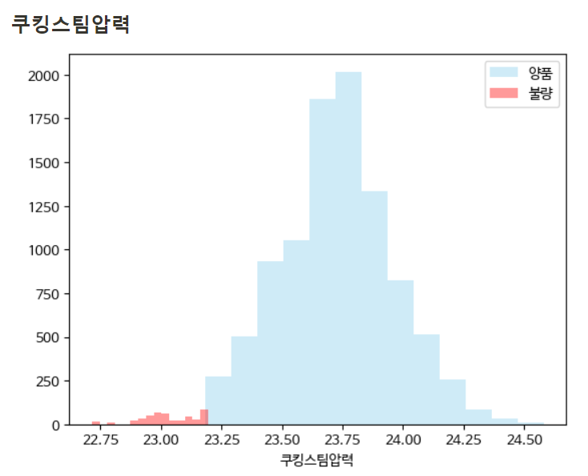
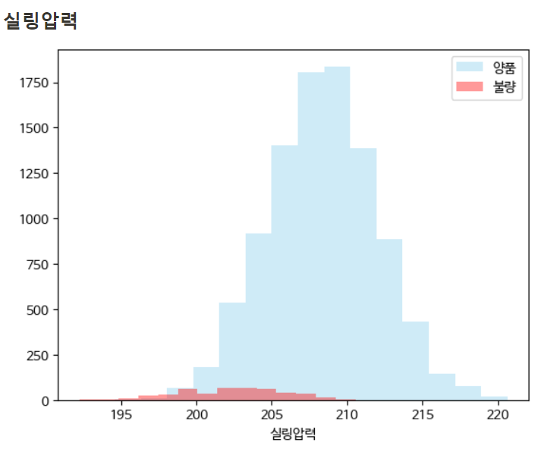




4. 분석 결과
$$℃$$
불량에 영향을 끼치는 주요인자 도출을 위한 시각화 및 비모수통계 검정을 실시하여 Vital Few를 도출
밥류와 소스류에서 동일한 인자들이 영향을 끼치는 것을 확인할 수 있음
밥류
소스류
충전실 온도
쿠킹스팀압력
실링압력
$(℃$)
$$\text{(}\text{kg}\text{/}\text{m}\text{²)}$$
$$\text{(}\text{kg}\text{/}\text{m}\text{²)}$$

Slide 15
5. Vital Few 도출

Slide 16
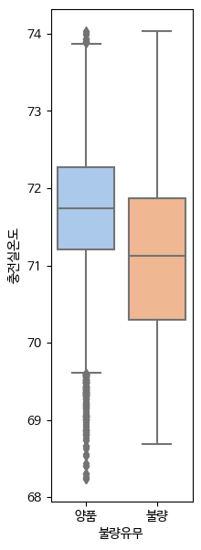
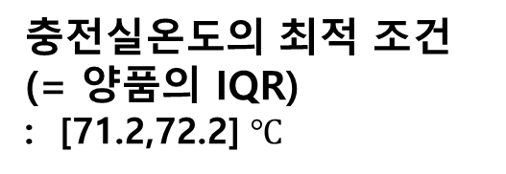
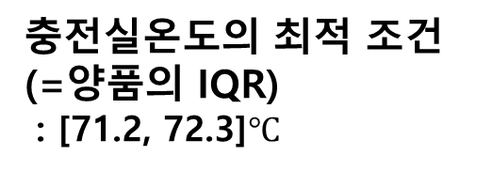
5. Vital Few 도출
1) 충전실온도
<밥류>
<소스류>
충전실온도의 최적 조건
(=양품의 IQR)
: [71.2, 72.3]$℃$
충전실온도의 최적 조건
(= 양품의 IQR)
: [71.2,72.2] $℃$

Slide 17

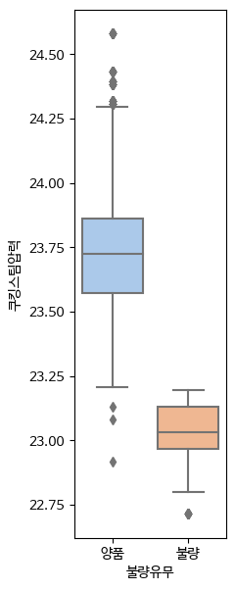


5. Vital Few 도출
2) 쿠킹스팀압력
<밥류>
<소스류>
쿠킹스팀압력의 최적 조건
(=양품의 IQR)
: [23.6, 23.9]
쿠킹스팀압력의 최적 조건
(=양품의 IQR)
: [23.6, 23.9]
$$\text{kg}\text{/}\text{m}\text{²}$$
$$\text{kg}\text{/}\text{m}\text{²}$$

Slide 18
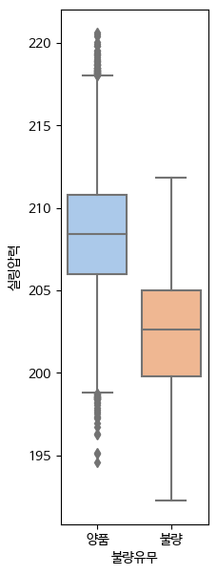


5. Vital Few 도출
3) 실링압력
<밥류>
<소스류>
실링압력의 최적 조건
(=양품의 IQR)
: [206, 210.8]
실링압력의 최적 조건
(=양품의 IQR)
: [205.86, .210.78] $\text{kg}\text{/}\text{m}\text{²}$
$$\text{kg}\text{/}\text{m}\text{²}$$

Slide 19
6. 개선안 및 적용방안

Slide 20
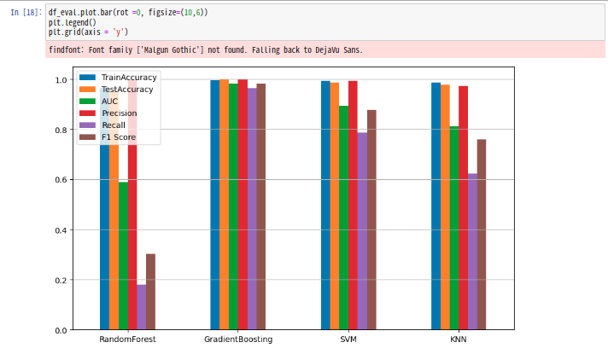
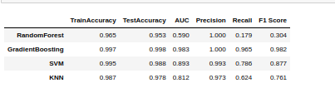
6. 개선안 및 적용방안
모델링 결과

Slide 21
감사합니다.

